Slide 1
НАУЧНО-ПРАКТИЧЕСКАЯ КОНФЕРЕНЦИЯ ПЕДАГОГИЧЕСКИХ РАБОТНИКОВ
«ПЕДАГОГ БУДУЩЕГО: НАСТАВНИЧЕСТВО И ЭФФЕКТИВНЫЕ ПЕДАГОГИЧЕСКИЕ ПРАКТИКИ»
В ФИЛИАЛЕ НВМУ В Г. МУРМАНСКЕ
ПРОЕКТ СОЗДАНИИ ВИРТУАЛЬНОГО АЛЬБОМА ПОСВЯЩЕННОГО
290 -ЛЕТИЮ СОЗДАНИЯ РОССИЙСКОГО КАДЕТСТВА «ЖИЗНЬ РОССИИ – ЧЕСТЬ НИКОМУ»
НАХИМОВЦАМИ 8 «Г» КЛАССА
Спиваков Андрей Николаевич,
воспитатель 8 Г класса

Slide 2
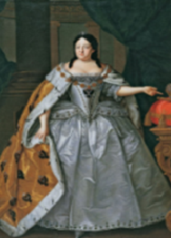
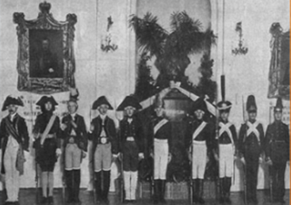
История создания российского кадетсва
ИСТОРИЯ КАДЕТСТВА
Указом императрицы Анны Иоанновны от 17 февраля 1732 г. был открыт «Корпус кадетов Шляхетских (Дворянских) детей»

Slide 3
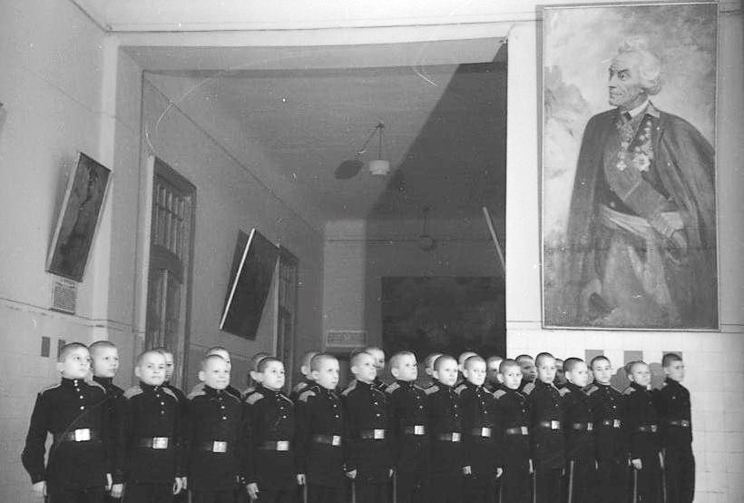
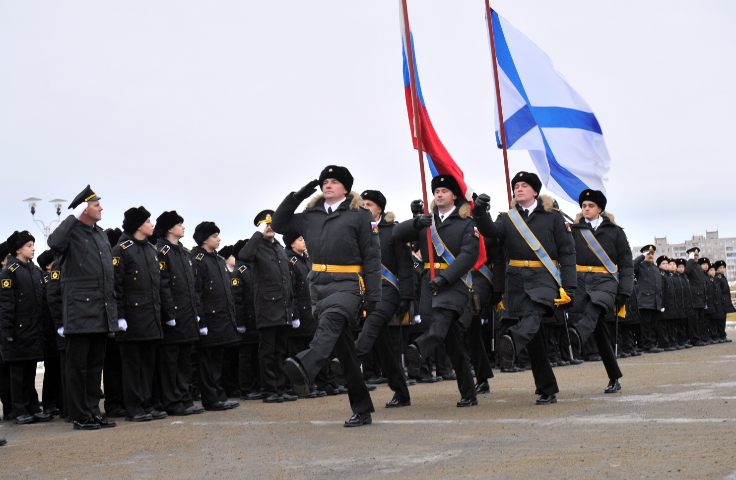
Кадетские корпуса России. История создания
Сегодня в России: суворовских военных училищ - 7, кадетских корпусов – более 25, нахимовское военно-морское училище - 1, в составе головного и 4-х филиалов, в т.ч. наше НВМУ.

Slide 4
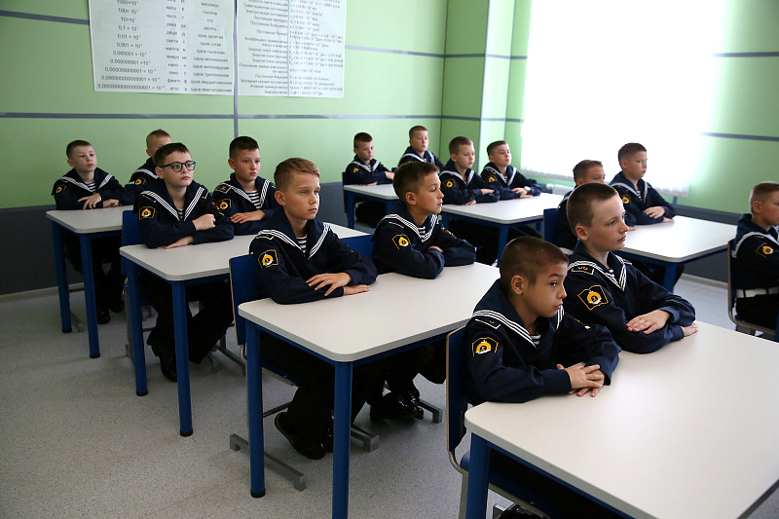
ДЛЯ СОВРЕМЕННЫХ КАДЕТОВ (НАХИМОВЦЕВ) ДЕВИЗ
«ЖИЗНЬ РОССИИ – ЧЕСТЬ НИКОМУ» НЕ УТРАТИЛ СВОЕЙ ЗНАЧИМОСТИ

Slide 5
Задачи проекта и его практическая значимость
Сбор, архивных фотографий, документов и т.д. для размещения на страницах альбома
Вовлечение учащихся в образовательное Интернет-пространство, как альтернативы, существующей медиасферы с целью профилактики девиантного поведения подростков
Выработка у нахимовцев информационной компетенции по работе с информацией
Подготовка текстов (информации) для экспозиции на страницах альбома
Создание виртуальной платформы: альбома посвященного российскому кадетству,
«Жизнь России – честь никому»
Сплочение коллектива, развитие наставничества над нахимовцами младших курсов

Slide 6
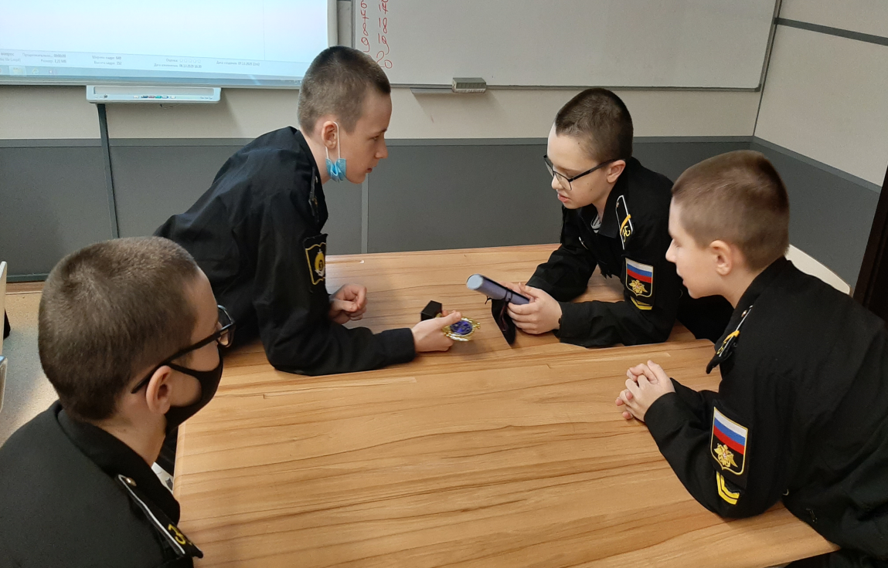
Срок и этапы реализации проекта (с 01.09.2022 по 01.04.2023 г.)
1-й этап подготовительный: погружение в проект, мотивация деятельности, определение темы, проблемы, цели.
2-й этап планирования и организация деятельности: определяются задачи, источники информации, способы сбора и анализа информации (деление по группам), способы представления результатов деятельности.

Slide 7
Целевые инициативные группы
1-я группа
подготовка текстов (информации) планируемого для размещения на страницах альбома
3-я группа
налаживание работы (через воспитателей класса) по сбору информации о бывших кадетах (суворовцах, нахимовцах) работающих в училище
4-я группа
создание виртуальной платформы и оформление ее с использованием современных технологий
2-я группа
подбор информации и ее обработка из открытых источников информации (интернет, библиотека и т.д.)
.

Slide 8
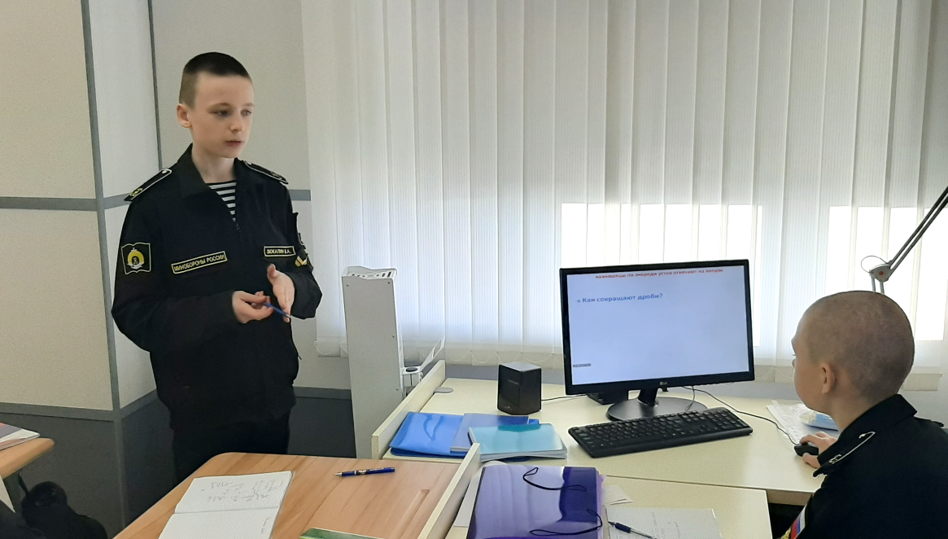
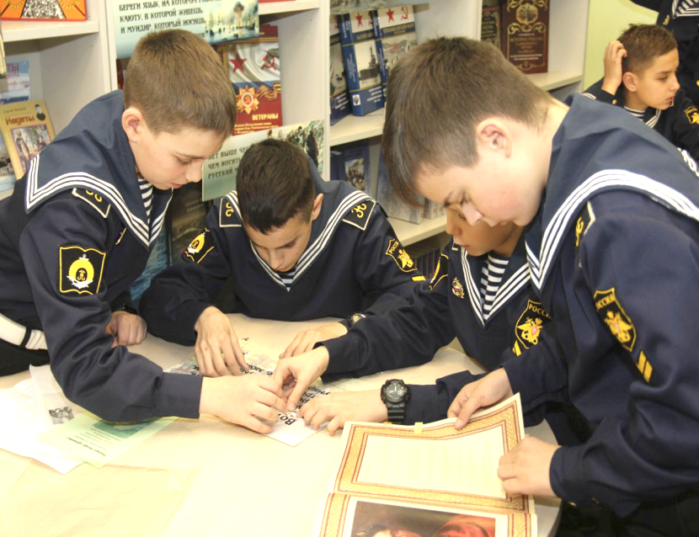
Этапы реализации проекта
3-й этап исследовательский: сбор информации, анализ, подведение промежуточного итога и т.д.

Slide 9
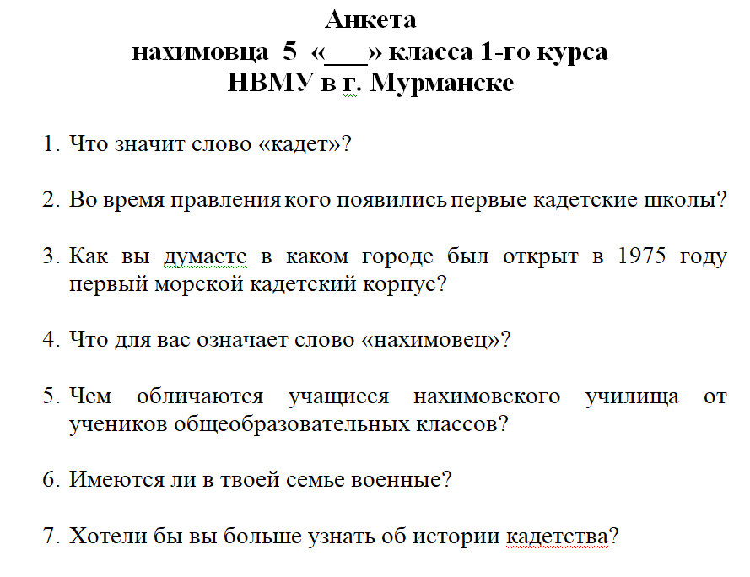
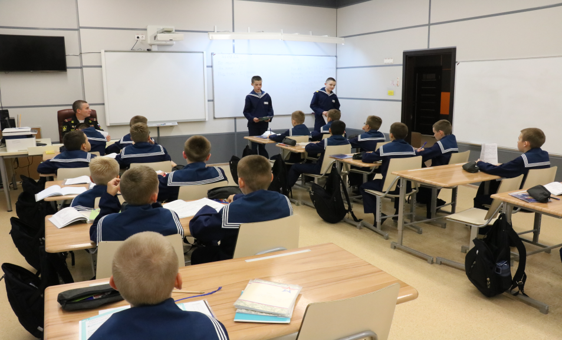
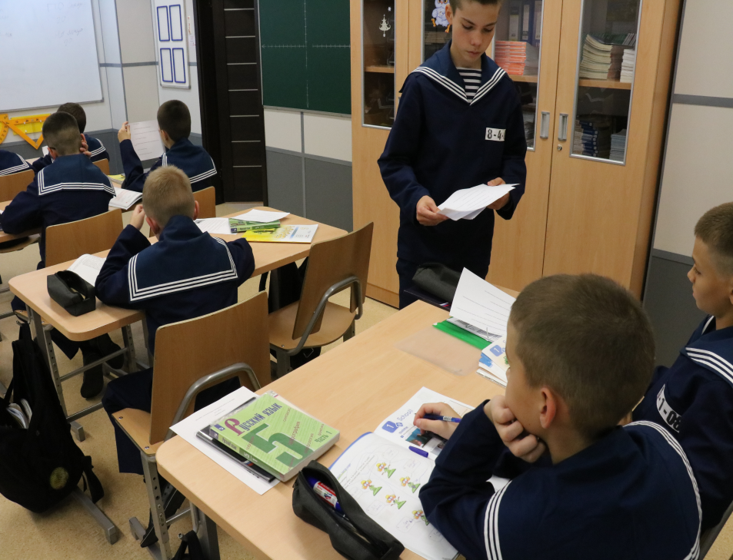
Анкетирование (мониторинг)
нахимовцев 1 курса по знанию истории кадетства

Slide 10
НАУЧНО-ПРАКТИЧЕСКАЯ КОНФЕРЕНЦИЯ ПЕДАГОГИЧЕСКИХ РАБОТНИКОВ
«ПЕДАГОГ БУДУЩЕГО: НАСТАВНИЧЕСТВО И ЭФФЕКТИВНЫЕ ПЕДАГОГИЧЕСКИЕ ПРАКТИКИ»
В ФИЛИАЛЕ НВМУ В Г. МУРМАНСКЕ
ПРОЕКТ СОЗДАНИИ ВИРТУАЛЬНОГО АЛЬБОМА ПОСВЯЩЕННОГО
290 -ЛЕТИЮ СОЗДАНИЯ РОССИЙСКОГО КАДЕТСТВА «ЖИЗНЬ РОССИИ – ЧЕСТЬ НИКОМУ»
НАХИМОВЦАМИ 8 «Г» КЛАССА
Спиваков Андрей Николаевич,
воспитатель 8 Г класса

